Slide 1
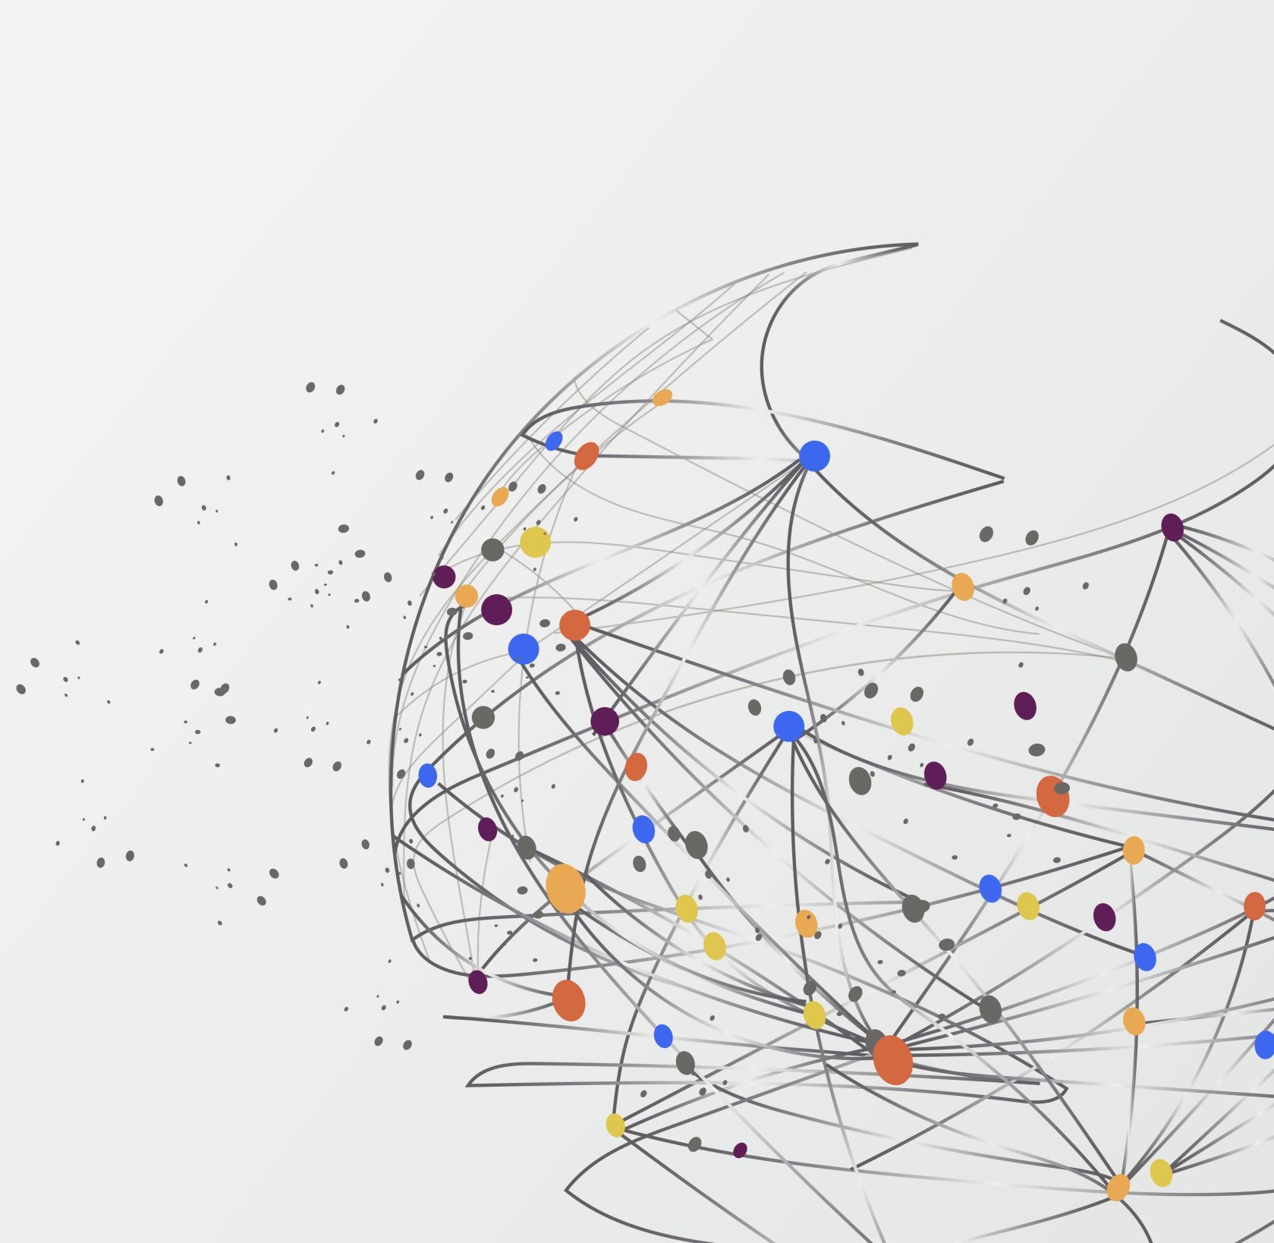
CULTURA INTERCULTURA TRANSCULTURA
Complessità
Pluralità
Interità
concetti storicizzati e singolarizzati dalla cultura occidentale forte della sua potenza scientifica e storica

Slide 2
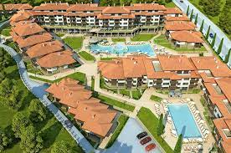
La globalizzazione economica iniziata con la colonizzazione e l'imperialismo, concede solo al folklore un riconoscimento con la difficoltà di gestire una forma di relazionalità di relazionalità separata
Villaggio turistico
Riconoscimento
Cibo
Musica
Moda
Filosofie ludiche
New Age

Slide 3
MIGRAZIONI TURISMO RESIDENZIALE SPOSTAMENTI DI LAVORO SCELTE DI VITA
Nuovi immaginari
Nuovi processi esistenziali
Nuove risorse
Nuove dinamiche sociali
Contrasti
Disgiunzioni
Diaspore
RICHIEDONO UNA NUOVA CULTURA INTERCULTURA TRANSCULTURA
SONO UNA SFIDA PER LE ISTITUZIONI EDUCATIVE

Slide 4
CULTURA
Insieme delle organizzazioni che gli esseri umani si danno all'interno di un territorio e in periodi storici differenti
I fatti culturali sono frutto di schemi assimilati nella prima socializzazione e poi evoluti con la persona e le sue relazioni sociali
Dove le prospettive di senso possono incorporare innovazioni e cambiamento ecco che questo avviene attraverso il dilemma e il conflitto ed è l'unico modo che i soggetti e le comunità hanno per modificare rappresentazioni e i propri schemi di significato e le dinamiche cognitive
CRITICA posizione culturalista
Dalla strettoia dei diversi determinismi al sistema delle appartenenze- pluri-identità e la coabitazione interculturale

Slide 5
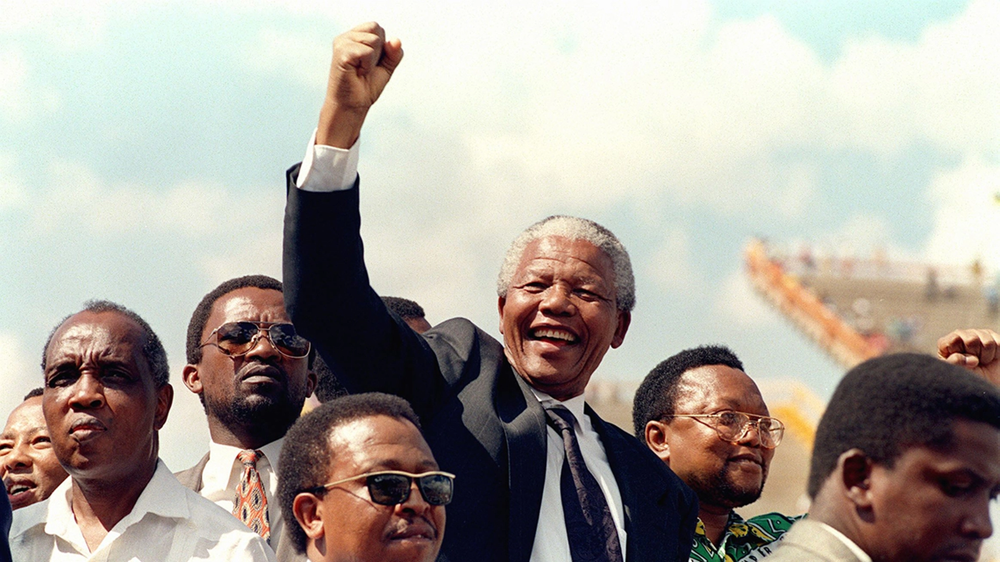
MULTICULTURALISMO E INTERCULTURA
NORD AMERICA USA E CANADA
SUDAFRICA
GRAN BRETAGNA EX COLONIE
FRANCIA EX COLONIE
EUROPA STRANO MULTICULTURALISMO

Slide 6
LE ISTITUZIONI SCOLASTICHE
Non c'è collegamento tra l'ambito culturale e l'ambito sociale le discipline che introducono la cultura come variabile sono la sociologia e l'antropologia culturale
L'educazione centralistica orientata a un modello omogeneo determinato
Vicinanza etnica
Falsa prossimità
INDICATORE DI DEBOLEZZA
Mancanza della diversità culturale nel corpo insegnante e nell'organizzazione del servizio
Impoverimento della programmazione culturale
RISORSE
Diversità degli allievi e delle conoscenze
Metodologie
Strumenti
Buona intercultura
Fondazioni mondiali
Associazionismo formativo educativo e di volontariato

Slide 7
L'EDUCAZIONE E IL SUO RUOLO
Superare la gerarchia e la distanza tra processi formali e informali interni considerandoli ambedue fondativi nel percorso educativo scolastico
La dominanza dell'istruzione sui valori e sulle pratiche esistenziali
la consapevolezza che la scuola forma alla cittadinanza
Erasmus Mundus scambi e percorsi istruzione, volontariato e lavoro
VAE istituzione francese che riconosce i saperi

Slide 8
TRANSULTURA
Rappresentazione della complessità delle nuove forme culturali
La cultura si presenta come un fatto relazionale dinamico in continua trasformazione
Condizione dinamica non necessariamente strutturale, un processo della trasformazione: un'evoluzione della specie
CRITICA
Visione occidentale, locale ,interpersonale " societale"
Non è in grado di competere con i processi di nuove genesi culturali in un mondo globalizzato
Difficoltà di categorizzare la complessità e la modernità

Slide 9
LA DIMENSIONE TRANSCULTURALE
In tutti i contesti del mondo sono presenti strutture e contesti organizzativi diversi ed è questa la sua forza . Si pone come ricerca con direzioni differenti tra gli esseri viventi , le comunità , le società i governi.
Economia, sviluppo sostenibile, tecnologie, istruzione sono in questa direzione
L'educazione ha tutto da guadagnare mettendosi in una prospettiva interculturale: non ha la necessità del dominio culturale su altre forme mettendo in atto strategie di conoscenza e pratiche imparando dai saperi degli altri.

Slide 10
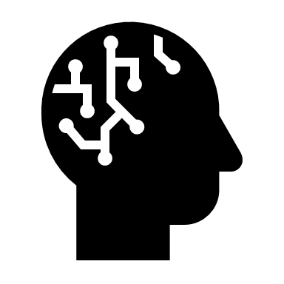
DISPOSITIVI PER IL PROCESSO DI SVILUPPO INTERCULTURALE
La mente umana è creativa e cambia senso e significato agli stimoli inculcati dalle abitudini
Dinamiche di relazioni
Organizzare diversi modi per imparare
La matrice umanistica e scientifica dell'educazione in Europa è in grado di ricavare dalle diverse discipline un approccio multi culturale e multi dispositivo alla formazione
Multiculturalità dei saperi
L'educazione ha la capacità di tradurre le discipline con linguaggi adatti alle età, alle differenze, ai bisogni, ai talenti dei soggetti
Sviluppare un ambiente e contesti veramente interculturali
La coscienza che l'unica caratteristica universale degli esseri umani è la loro diversità culturale

